Slide 1

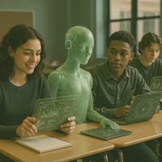
Futuro da Inteligência Artificial
Notes:
Fonte da imagem: Gerada por IA

Slide 2

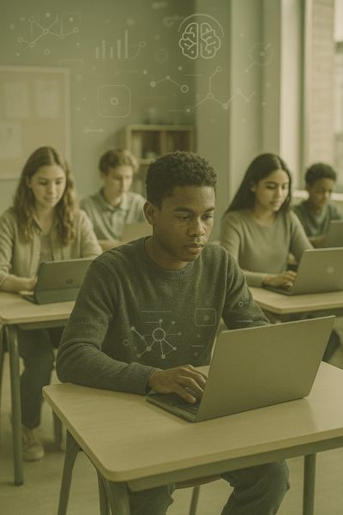
CALENDÁRIO
• Introdução à IA no quotidiano
• IA no nosso dia a dia
• IA automatização de tarefas
• Futuro: IA na escola e no trabalho
Notes:
Introdução à inteligência artificial no quotidiano dos alunos Texto: IA nas Nossas Rotinas Diálogos curtos para prática oral sobre inteligência artificial Explorando o Futuro: Como a Inteligência Artificial Pode Transformar a Escola e a Vida Profissional Fonte da imagem: Gerada por IA

Slide 3

O QUE É IA?
Definição
Sistemas concebidos para tarefas humanas como fala, tomada de decisão e tradução.
Utilização diária entre os jovens
77% dos adolescentes interagem com IA todos os dias.
Impacto diário
Reorganiza a forma como processamos e usamos a informação na escola e em casa.
Notes:
Inteligência Artificial (IA) refere-se a sistemas computacionais concebidos para realizar tarefas que normalmente exigiriam inteligência humana, como reconhecimento de voz, tomada de decisões e tradução automática. Em estudos recentes, 77% dos adolescentes relatam interagir diariamente com tecnologia baseada em IA, seja através de assistentes virtuais ou plataformas de aprendizagem personalizada. A IA está a redefinir a forma como a informação é processada e utilizada no dia a dia na escola e na vida pessoal. Fonte da imagem: Gerada por IA

Slide 4


IA NA APRENDIZAGEM
MOCHILA DE FERRAMENTAS
Reúne vários recursos: organizar estudos, personalizar conteúdos e apoiar diferentes tarefas.
Assistente Invisível
Ele atua nos bastidores com sugestões e lembretes, reduzindo o esforço e mantendo o foco no estudo.
Notes:
Comparar IA com um assistente invisível ajuda-o a perceber como funciona nos bastidores, facilitando tarefas como sugestões personalizadas e lembretes automáticos. A analogia da 'mochila cheia de ferramentas' traduz a diversidade de funcionalidades de IA, que podem variar desde ajudar a organizar o estudo até à personalização de conteúdos educativos. Estas metáforas aumentam a compreensão e mostram a IA como uma parceira na aprendizagem. Fonte da imagem: Gerada por IA

Slide 5

IA DO DIA A DIA
Ligação e Compreensão
Alunos com smartphones, mapas digitais e mochilas tecnológicas mostram como a IA personaliza, orienta e organiza a aprendizagem.
Notes:
Imagens de alunos a interagir com smartphones ilustram como a IA está integrada no quotidiano. Imagens digitais de mapas representam a personalização e orientação proporcionadas pela tecnologia, enquanto uma mochila cheia de objetos tecnológicos simboliza a variedade de ferramentas que a IA disponibiliza para aprendizagem e organização pessoal. Estas imagens facilitam a ligação emocional e cognitiva dos alunos com o tema. Fonte da imagem: Gerada por IA

Slide 6
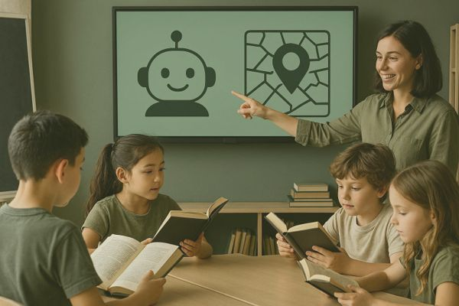
LEITURA GUIADA
FOCO NAS ANALOGIAS
Usar analogias como 'IA como amiga' ou 'mapa digital' liga novo vocabulário a conceitos familiares, tornando-os mais fáceis de compreender.
Esta abordagem desenvolve a linguagem enquanto aprofunda a compreensão das funcionalidades da IA.
Estudos educacionais indicam até 30% mais retenção, tornando-a eficaz para jovens aprendizes.
Analogias para a compreensão
Notes:
A leitura focada em analogias como 'AI as a friend' ou 'digital map' apoia a compreensão ao ligar novo vocabulário a conceitos familiares. Esta estratégia ajuda a desenvolver competências linguísticas ao mesmo tempo que aprofunda a compreensão das funcionalidades da IA. Muitos estudos educativos mostram que as analogias melhoram a retenção até 30%, tornando esta uma abordagem de ensino eficaz para os jovens aprendizes. Origem da imagem: Gerada por IA

Slide 7





IA: Amigo ou Mapa?
IA como Amiga
Apoio personalizado, empatia e incentivo que constroem confiança e ligação.
IA como Mapa Digital
Guia através de informações e tarefas complexas, estruturando aprendizagem e produtividade.
Benefícios
Amigo: aumenta a motivação e o envolvimento. Mapa: melhora a eficiência e as decisões.
Limitações
Amigo: falta-lhe empatia genuína. Mapa: pode simplificar em excesso ou enganar com viés.
Notes:
Discutir a IA como uma 'amiga' destaca o seu papel no apoio personalizado, incentivo e orientação, criando uma ligação empática com os utilizadores. A analogia do 'mapa digital' reflete a capacidade da IA de orientar em paisagens complexas de informação, ajudando os utilizadores a navegar por materiais de aprendizagem e tarefas diárias. Estas perspetivas promovem o pensamento crítico sobre os benefícios e limitações da IA em aplicações do dia a dia. Origem da imagem: Gerada por IA

Slide 8
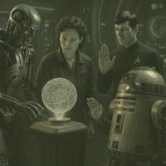
IA: Ficção e Realidade
Imaginação: Ícones da Ficção Científica
Desperta a curiosidade sobre as possibilidades da IA através de cenas vívidas e futuristas.
Realidade: IA em Ação
Conceitos a aplicações de recomendação e fluxos de trabalho profissionais.
Notes:
Imagens de personagens de ficção científica ajudam a estimular a imaginação sobre as possibilidades da IA, enquanto imagens de aplicações de recomendação e profissionais em ação fundamentam as aplicações práticas atuais da IA. Esta dualidade inspira os alunos a explorar aspetos criativos e realistas da IA, enriquecendo a sua compreensão e curiosidade sobre o papel em evolução da tecnologia. Origem da imagem: Gerada por IA

Slide 9




Futuro do Trabalho com IA
Oportunidades
Explora como a IA pode criar novos cargos, aumentar a produtividade e permitir ambientes de trabalho inovadores.
Desafios
Destaca a possibilidade de deslocamento de empregos, lacunas de competências e a necessidade de adaptação da força de trabalho devido à integração da IA.
Considerações Éticas
Discute justiça, transparência e o impacto social das decisões impulsionadas pela IA no local de trabalho.
Competências para o Futuro
Foca-se na importância da adaptabilidade, literacia digital e aprendizagem contínua para futuras carreiras com IA.
Notes:
Uma conversa sobre o impacto da IA em cenários futuros de trabalho incentiva o pensamento crítico sobre as transformações do mercado de trabalho. Incentiva os alunos a discutir necessidades de competências em evolução e considerações éticas, promovendo uma maior consciência do papel social da IA e motivando a discussão em inglês. Origem da imagem: Gerada por IA

Slide 10




IA NA SAÚDE E CARREIRAS
Diagnósticos Aprimorados
A IA permite diagnósticos médicos mais rápidos e precisos, reduzindo erros e apoiando a intervenção precoce nos cuidados ao doente.
Tratamentos Personalizados
Os algoritmos de aprendizagem automática ajudam a adaptar os planos de tratamento a cada paciente, melhorando os resultados e a eficiência.
Novas Oportunidades Profissionais
A ascensão da IA cria procura por novos cargos na saúde, engenharia e ciência de dados, exigindo competências atualizadas.
Automação e Assistência Robótica
Cirurgias assistidas por robô e tarefas administrativas automatizadas aumentam a precisão e libertam profissionais para decisões complexas.
Notes:
A Inteligência Artificial está a revolucionar os cuidados de saúde através da precisão do diagnóstico, planos de tratamento personalizados e cirurgias assistidas por robô. As previsões preveem que, até 2030, os empregos que exigem competências em IA crescerão 37% mais rápido do que a média. Esta tendência sublinha a importância de preparar os estudantes para carreiras integradas em IA em áreas diversas, incluindo medicina, engenharia e ciência de dados. Origem da imagem: Gerada por IA

Slide 11

Automação e assistêcia IA
A automação impulsionada pela inteligência artificial traz benefícios significativos para profissionais da saúde, facilitando diagnósticos mais rápidos e precisos por meio do uso de dispositivos digitais, como tablets. Essa tecnologia otimiza processos e melhora o atendimento ao paciente.
No campo da educação, professores também se beneficiam da IA, que auxilia na personalização do ensino e na gestão das atividades escolares. Computadores equipados com essas tecnologias promovem um ambiente de aprendizagem mais eficiente e dinâmico.
Notes:
Imagens de profissionais de saúde a usar tablets simbolizam os benefícios tangíveis da IA nas áreas médicas, enquanto imagens de trabalhadores em computadores mostram as aplicações profissionais mais amplas da IA. Uma mochila aberta cheia de ícones tecnológicos representa visualmente a infinidade de ferramentas de IA disponíveis, reforçando a metáfora da IA como um recurso essencial e versátil. Origem da imagem: Gerada por IA

Slide 12

RESPONSABILIDADE NA UTILIZAÇÃO DA IA
Mochila digital e cidadania ética
Compreender a ética da inteligência artificial é fundamental para garantir decisões responsáveis e a proteção da privacidade. A utilização ética da IA demanda cuidado com vieses, segurança dos dados e os efeitos da automação. No contexto educacional, incentivamos a análise crítica das tecnologias e a clareza nos procedimentos. Os programas de cidadania digital fortalecem a compreensão ética, promovendo uma participação informada e consciente.
Notes:
Compreender o uso ético da IA é fundamental, pois a tecnologia molda a tomada de decisões e as preocupações com a privacidade. Incentivar o uso responsável de ferramentas de IA — a nossa 'mochila digital' — inclui a consciencialização sobre preconceitos, proteção de dados e as consequências da automação. Os quadros educativos enfatizam cada vez mais a cidadania digital e a literacia ética em IA para preparar os alunos para um envolvimento responsável.

Slide 13
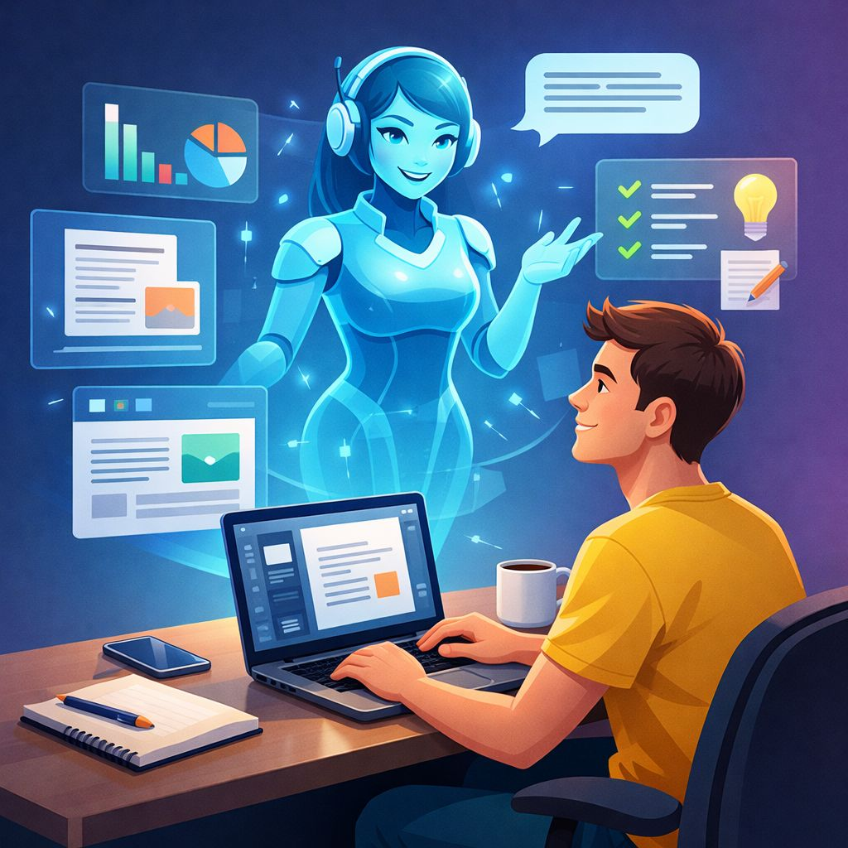
CONCLUSÃO: IA COMO ALIADA
Aprendizagem Facilitada
A IA apoia os estudos diários, personaliza as rotas e acelera a compreensão.
Uso Responsável
É uma "mochila de ferramentas": o pensamento crítico e a ética vêm em primeiro lugar.
Portas para o Futuro
As competências de IA alargam as oportunidades academicas e profissionais.
Transformação para Todos
Com acesso e inclusão, a IA capacita cada aluno.
Notes:
Nesta apresentação, exploramos como a inteligência artificial está integrada no quotidiano dos alunos, facilitando a aprendizagem e expandindo as possibilidades para o seu futuro escolar e profissional. Refletimos sobre o uso responsável desta 'mochila de ferramentas' tecnológica, destacando o seu papel transformador e as oportunidades que traz a todos nós.

